Slide 1
Padrões de Projeto
Memento

Slide 2
Introdução
Memento é um padrão de projeto de software documentado no Catálogo Gang of Four, sendo considerado como um padrão comportamental. Ele permite armazenar o estado interno de um objeto em um determinando momento, para que seja possível retorná-lo a este estado, sem que isso cause problemas com o encapsulamento.
Ele funciona de maneira que uma classe é responsável por salvar o estado do objeto desejado enquanto que outra classe fica responsável por armazenar todas essas copias (mementos).
O padrão Memento é implementado utilizando-se de três elementos: Originador, Armazenador e o Memento

Slide 3
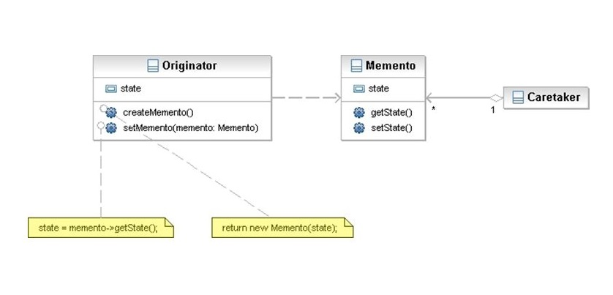
Diagrama

Slide 4
Originador ou Originator
É o objeto cujo estado se deseja capturar.
Memento
Responsável por armazenar o estado interno do objeto Originador.
Armazenador ou Caretaker
É o objeto que acessará o originador, e deseja desfazer qualquer mudança efetuada, caso necessário.
Ele é responsável por armazenar todos os Mementos.

